Slide 2
12
我会飞
高琨
谷米

Slide 3
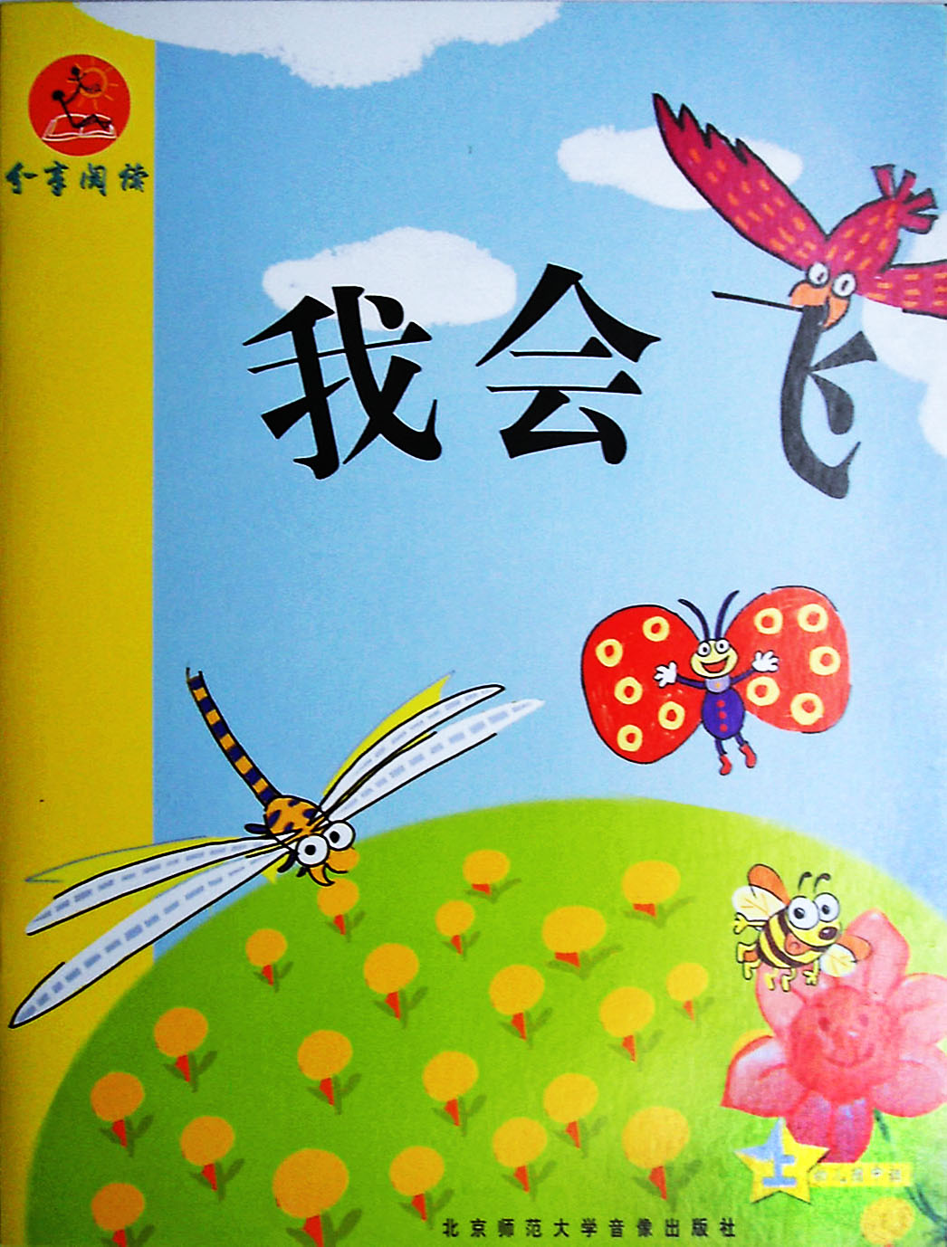

Slide 4
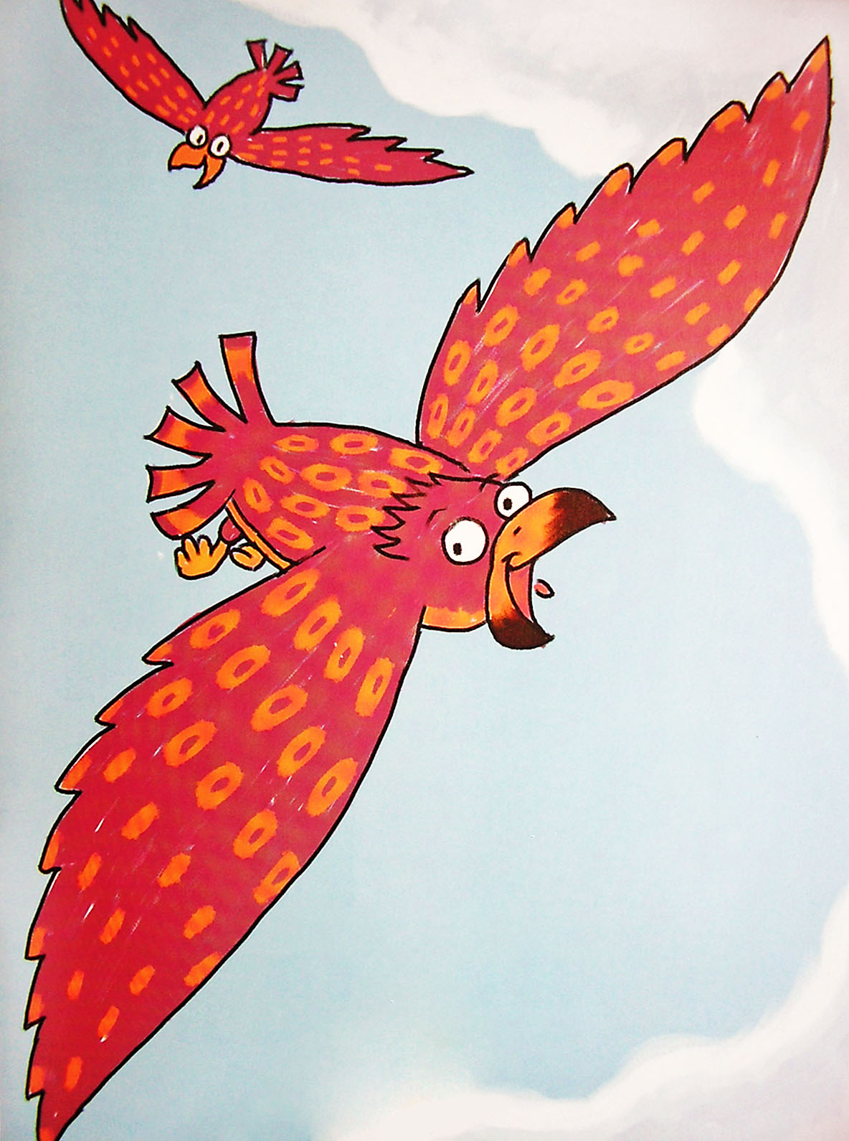
老鹰说：“我的翅膀最大，我会飞。”
1

Slide 5
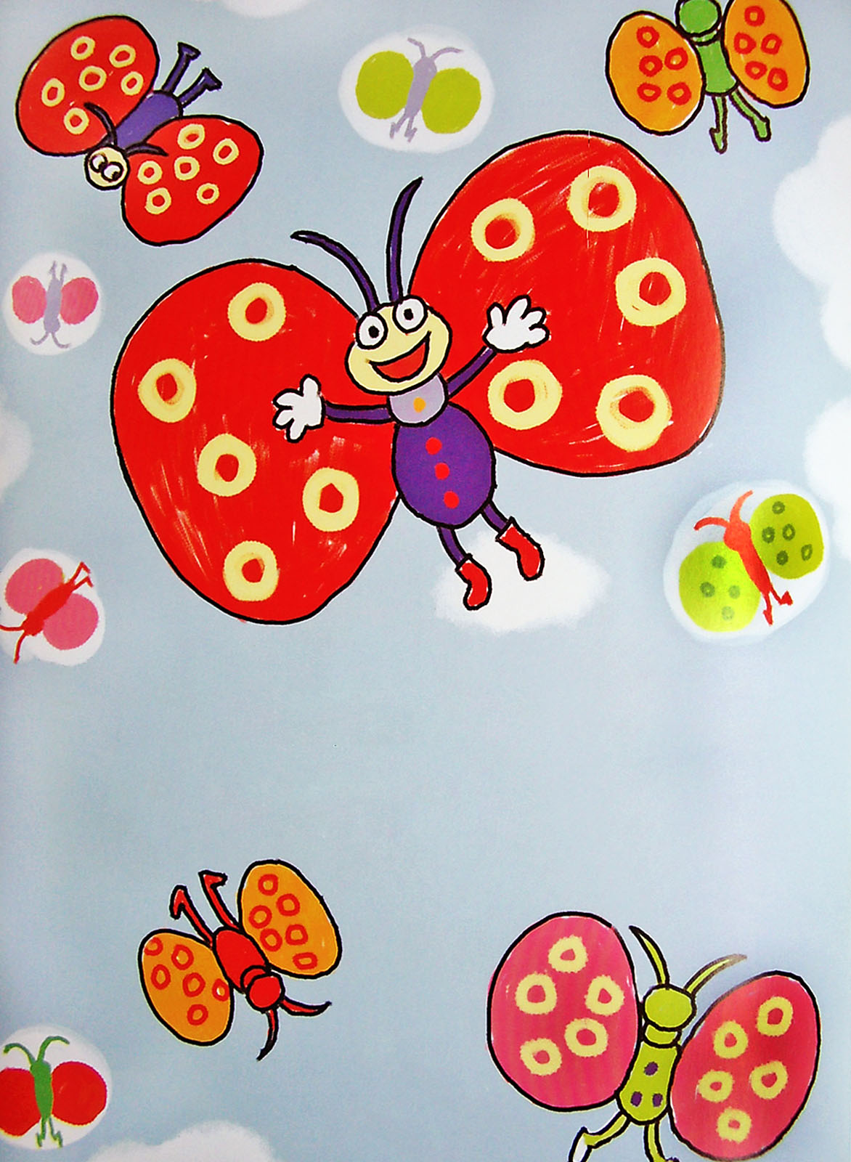
蝴蝶说:“我的翅膀最漂亮,我会飞。”
2

Slide 6
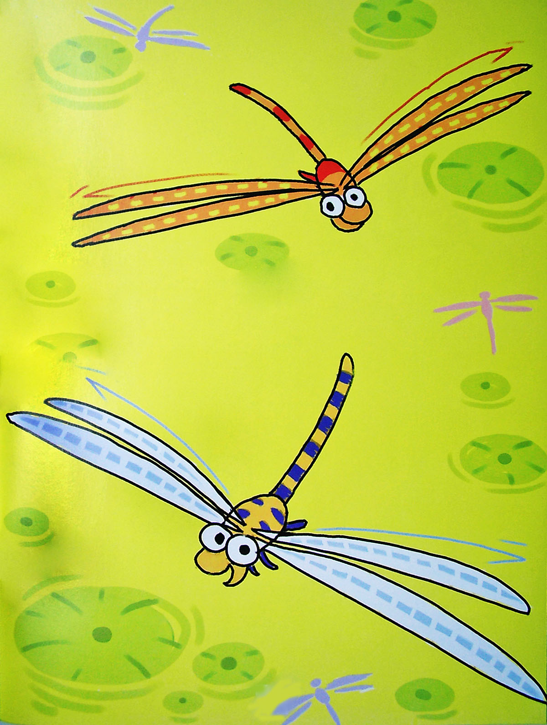
蜻蜓说:“我的翅膀长长的,我会飞。”
3

Slide 7
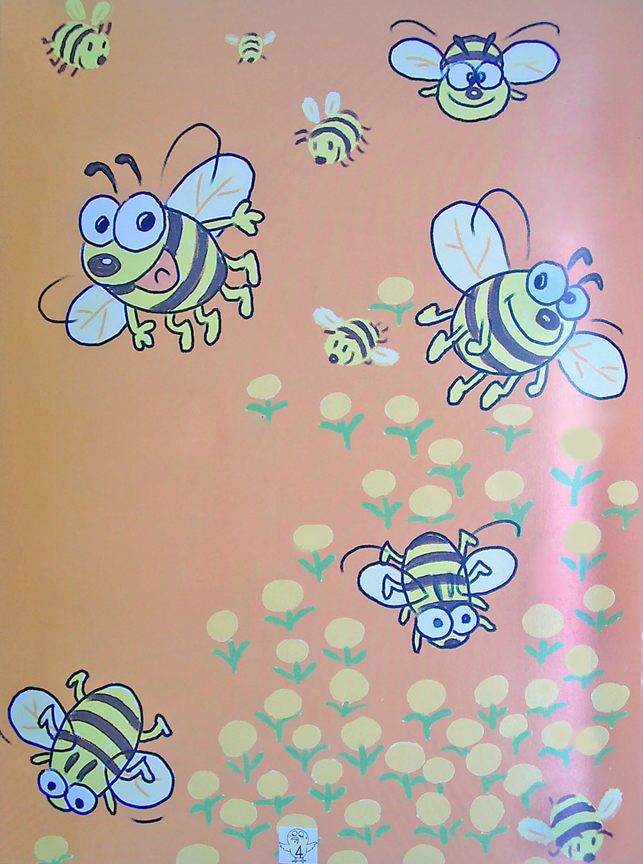
蜜蜂说:“我的翅膀小小的,我也会飞。”
4

Slide 8
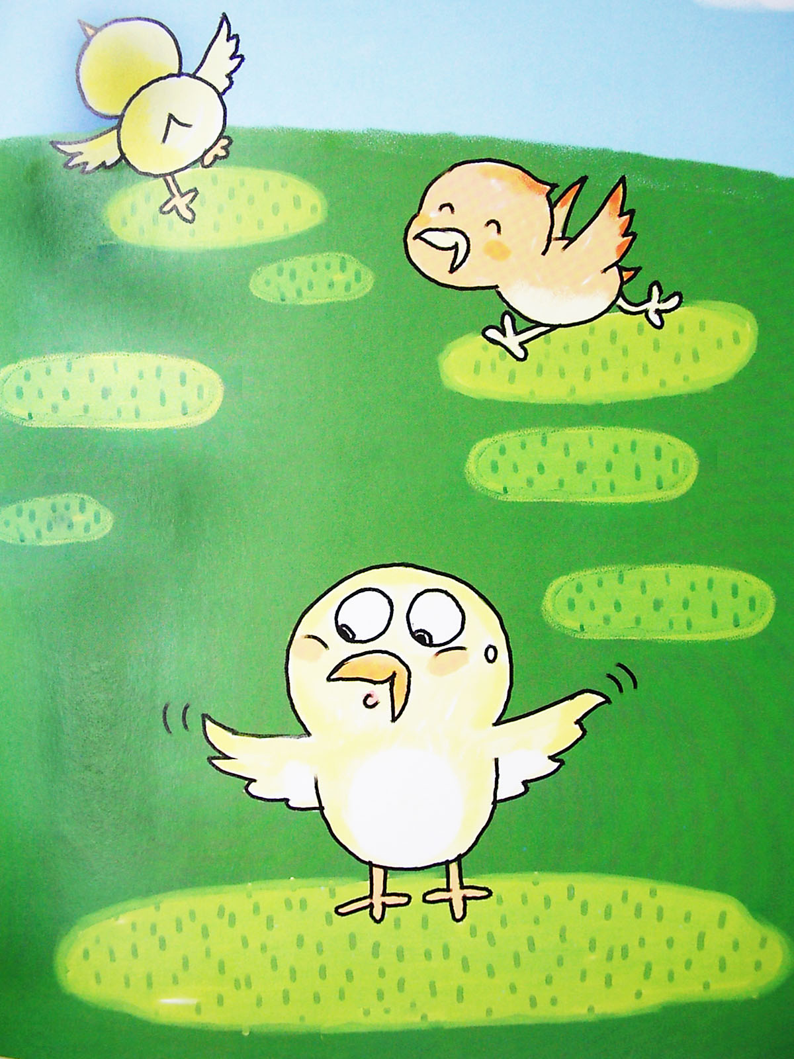
小鸡说：“我也有翅膀。”
5

Slide 9
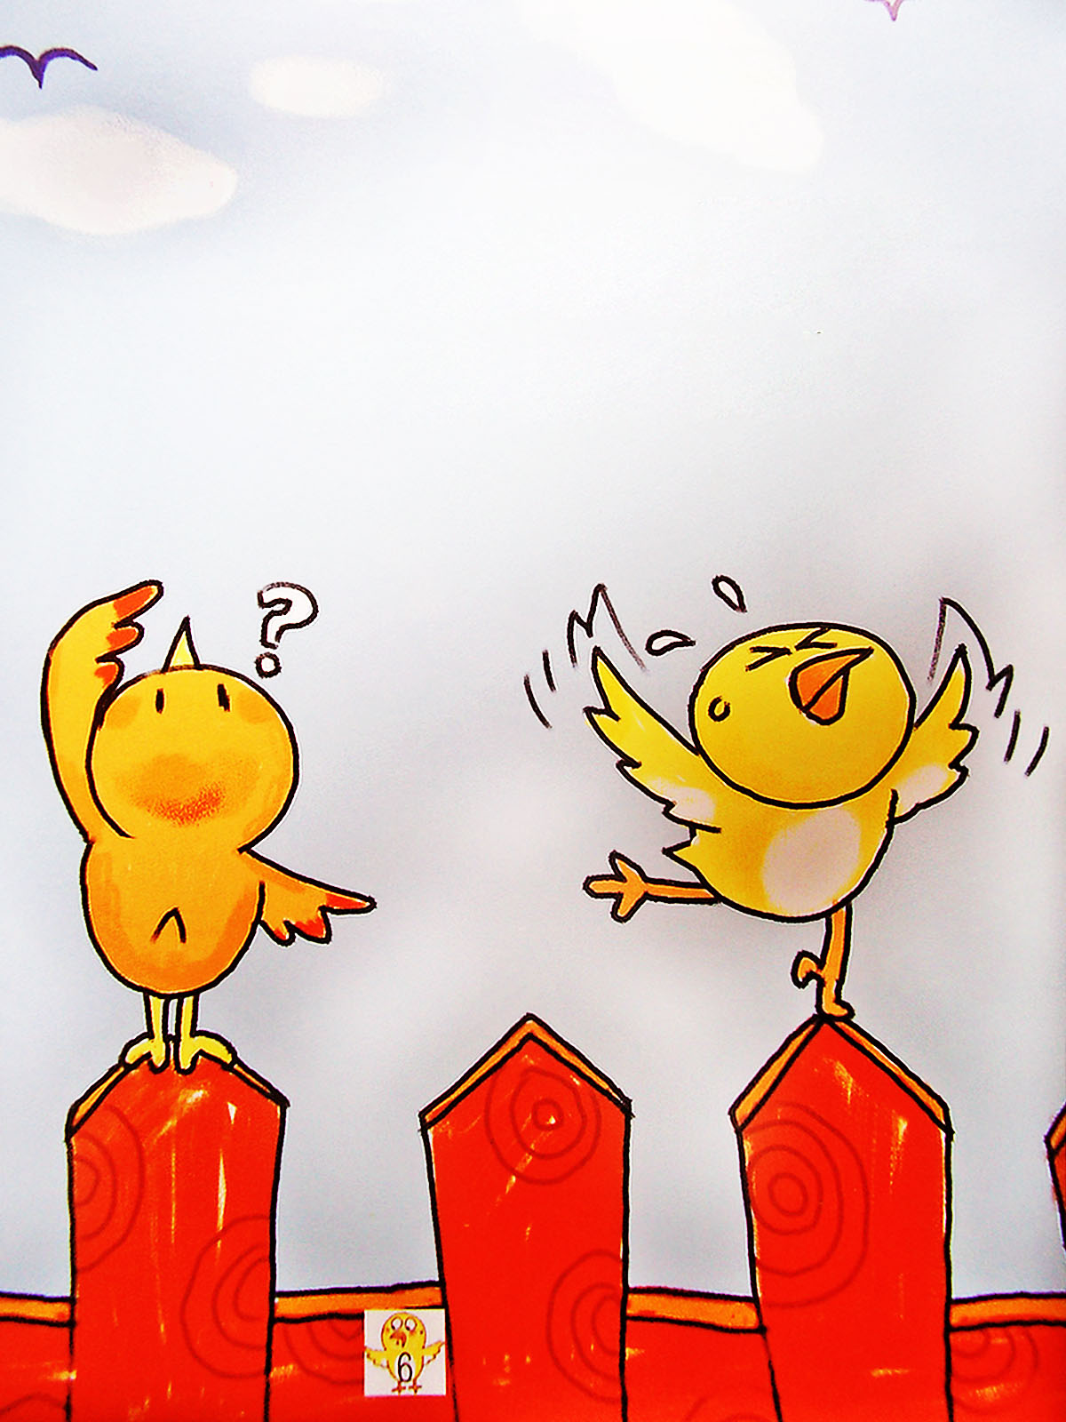
“可是，为什么我就不会飞呢？”
6

